Slide 1
Τεχνητή Νοημοσύνη και Εφαρμογές στον Ιστό των πραγμάτων
Θεοδώρα Αναστασίου ΑΜ:19103
Άγγελος Λίχας ΑΜ: 19123
Κώστας Μητσοκάπας ΑΜ: 19124

Slide 2
Περιεχόμενα 1^{ης} Εργασίας
1
2
3
4
Data Pre-Processing
Visualization
Model LSTM
Results

Slide 3
Data Pre-Processing
Μελετήσαμε το «household_power_consumption»
Ενώσαμε τις στήλες Date + Time, την κάναμε 1 και την χρησιμοποιήσαμε ως index
NaN = 0 & ? = 0
Μετατροπή στηλών σε float
Grouper Δοκιμές: 15min, 1h, 12h, 1Month, 3Months Επιλέξαμε 12h και το ομαδοποιήσαμε αρχικά με mean και έπειτα με sum
Προσθήκη επιπλέον στηλών (Month, Quarter, Year, Day)

Slide 4
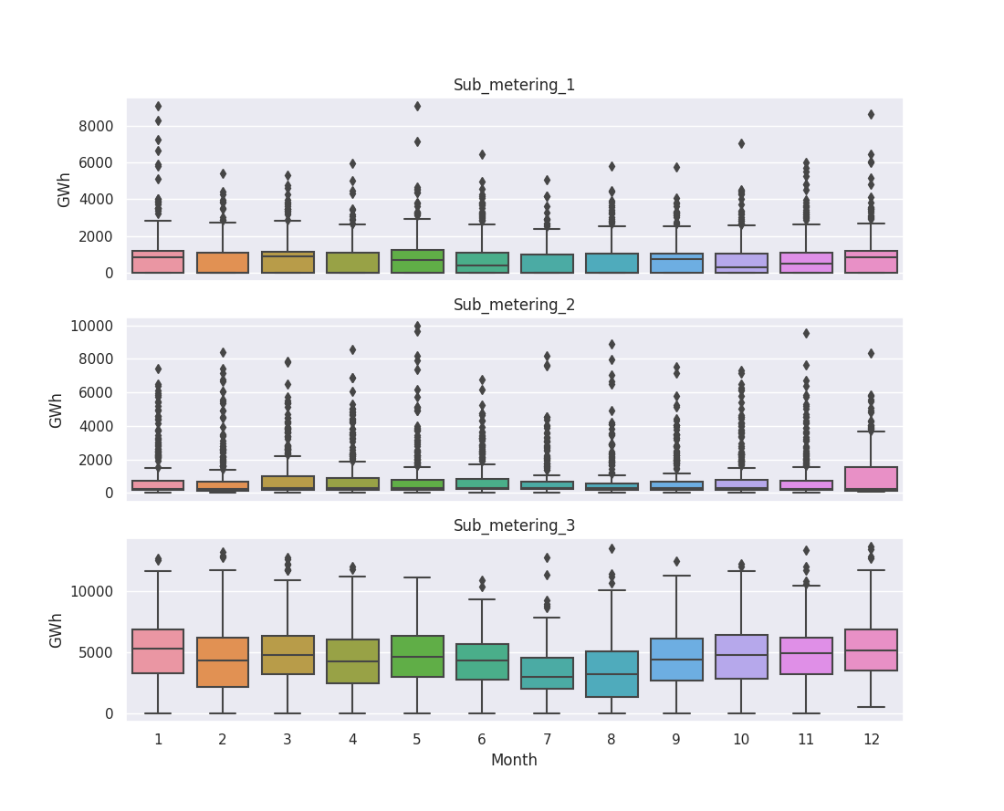
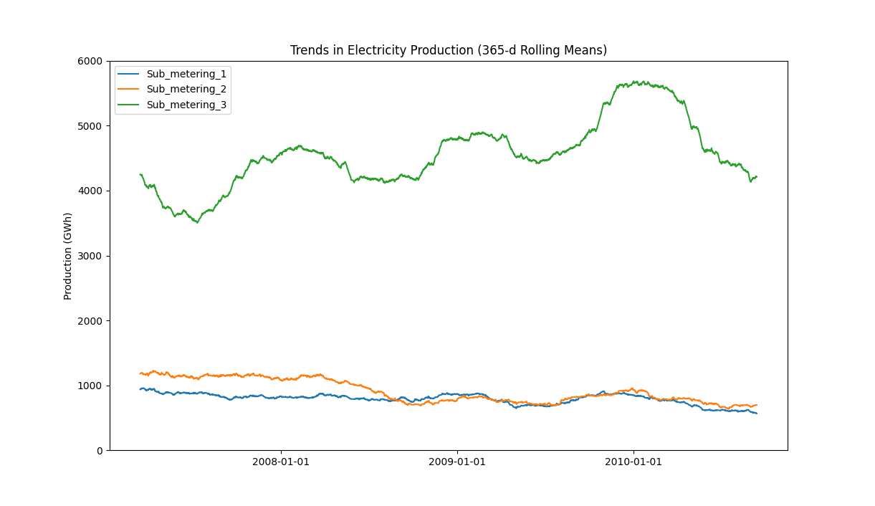
Visualization

Slide 5
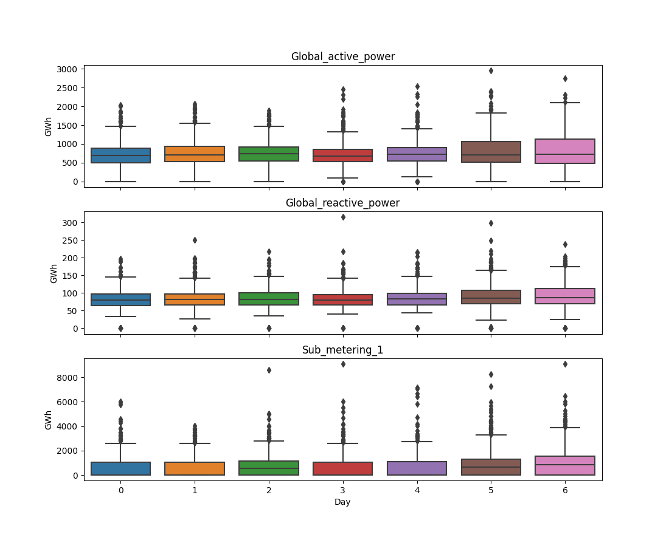
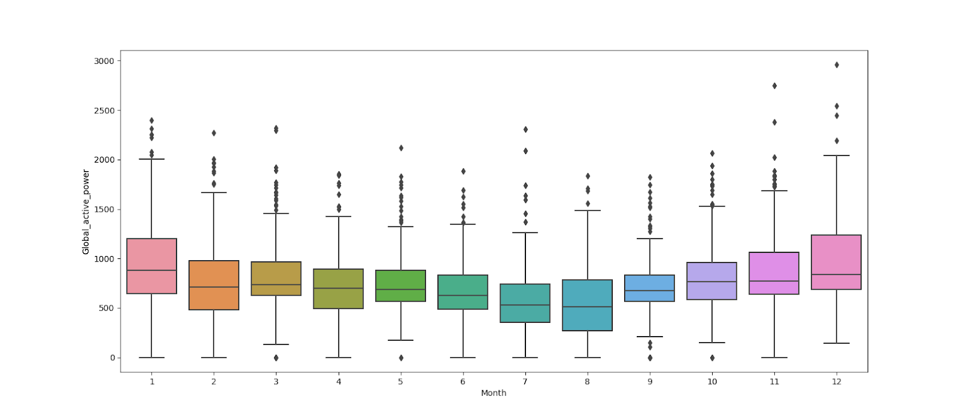
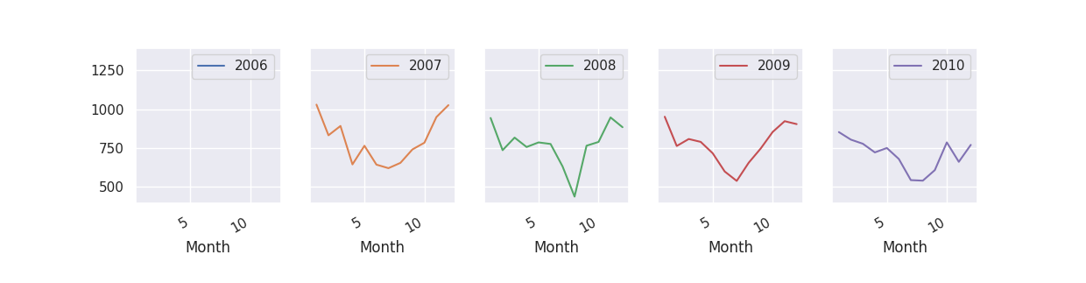
Visualization

Slide 6
Model LSTM
Data
Model
Train Predict
Univariate & Multivariate Data
Steps
History, Target
MinMaxScaler
Train, Validation
Cache
Sequential
2 LSTM 16 Layer 1 Dropout
Optimizer SGD (lr=0.01 , loss= ‘mae’)
Epochs (Δοκιμές 5-20) Steps_per_epoch = 20
Validation_steps = 50 (Δοκιμές 10-50)
Διαχωρισμός 12ωρα 30μέρες = 60 12ωρα 1χρόνος = 720 12ωρα

Slide 7
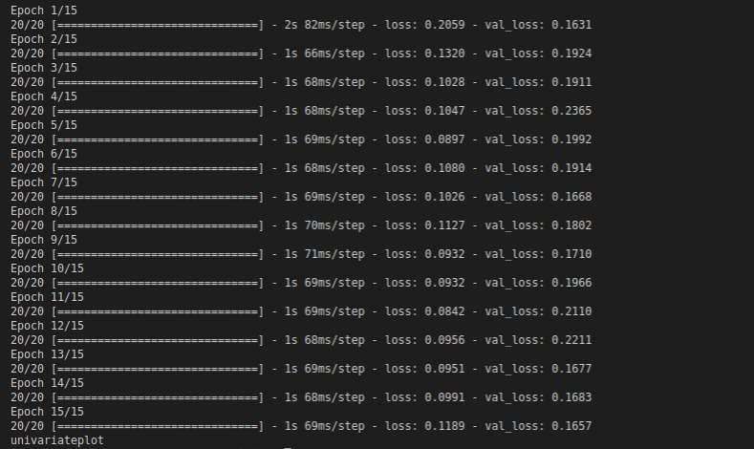
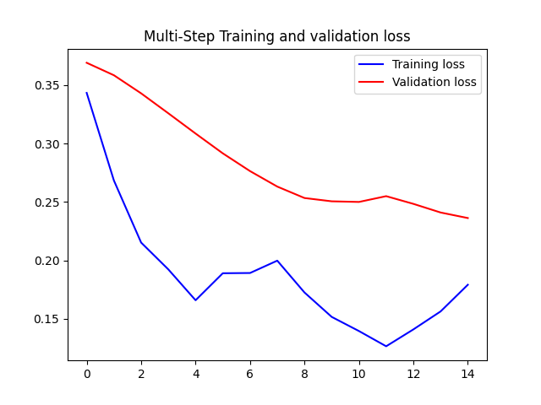
Example Univariate
Global_active_power
past_history = 1440 #arxika 1440 grammes ara peripou 24 mines - 2 xronia STEP = 6 EPOCHS = 15 #epochs EVALUATION_INTERVAL = 40 future_target = 1 #auta pou thelw n predict meta - tosa samples BATCH_SIZE = 5 #batch size g to training BUFFER_SIZE = 100 #buffer size g tin cache()

Slide 8
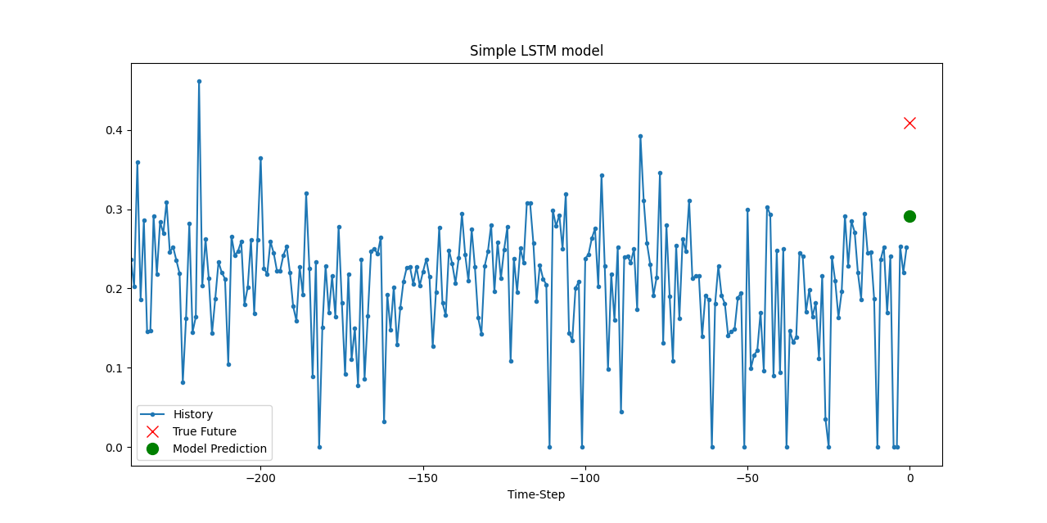
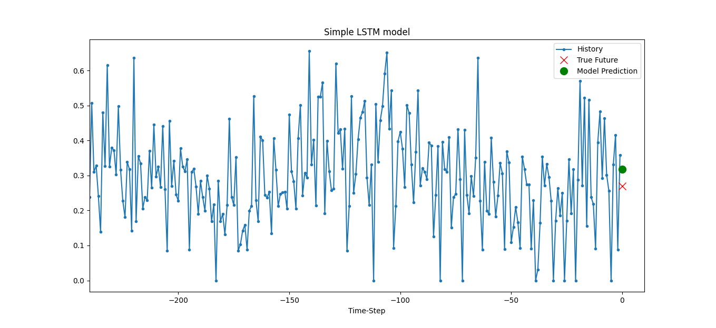
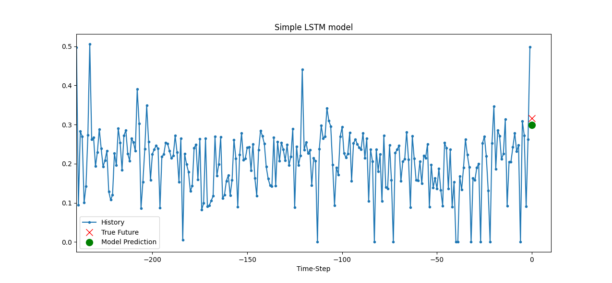

Slide 9
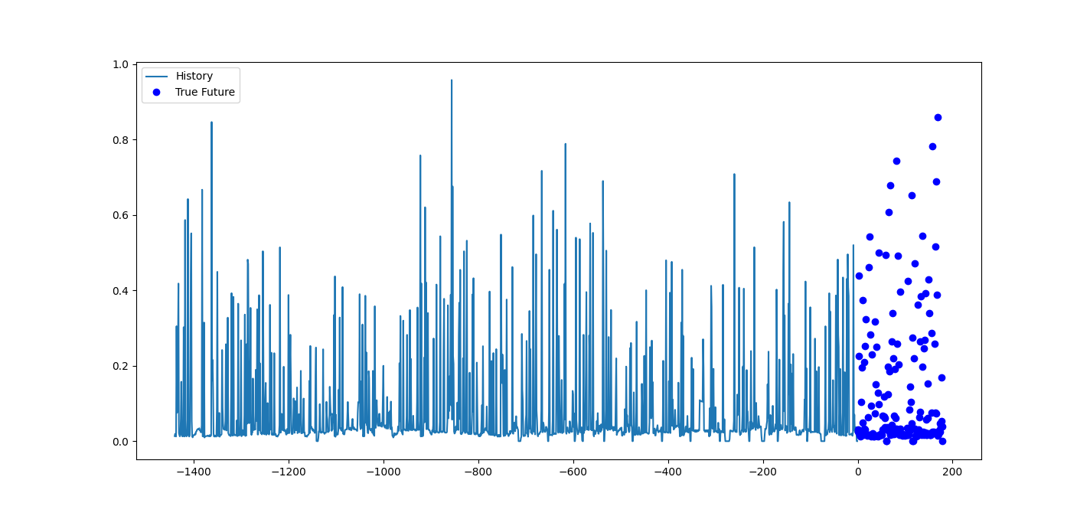
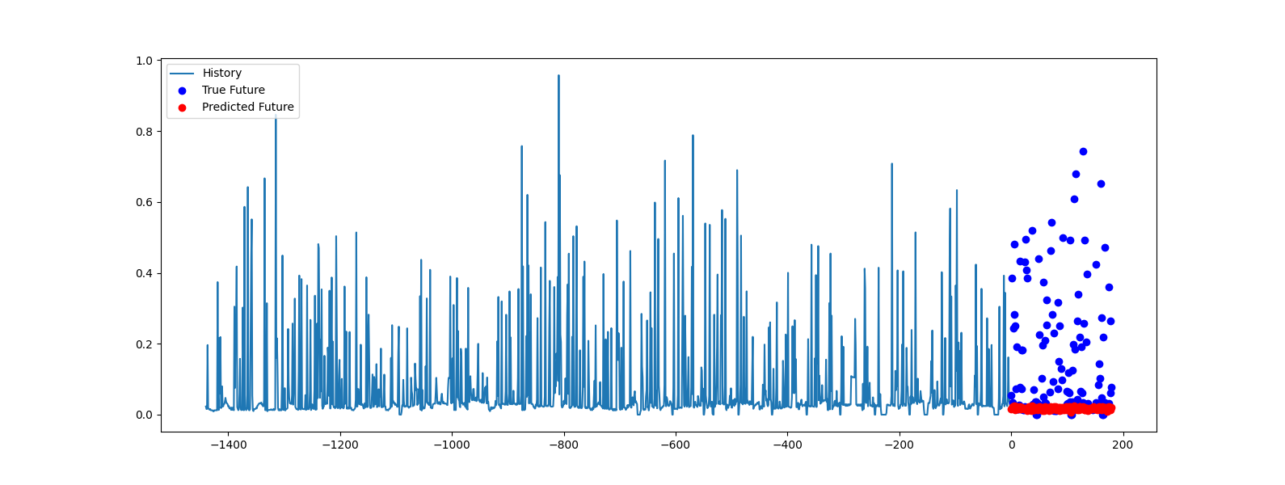
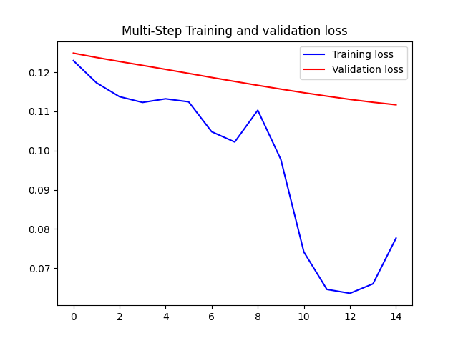
Examples Multivariate
Πρόβλεψη 3 μηνών Sub_metering_1, Sub_metering_2, Sub_metering_3
past_history = 1440 #arxika 51855 grammes ara peripou 24 mines STEP = 1 EPOCHS = 15 #epochs EVALUATION_INTERVAL = 40 future_target = 180 #auta pou thelw n predict meta - tosa samples BATCH_SIZE = 5 #batch size g to training BUFFER_SIZE = 100 #buffer size g tin cache()

Slide 10
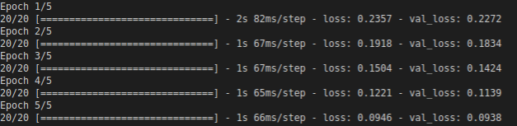
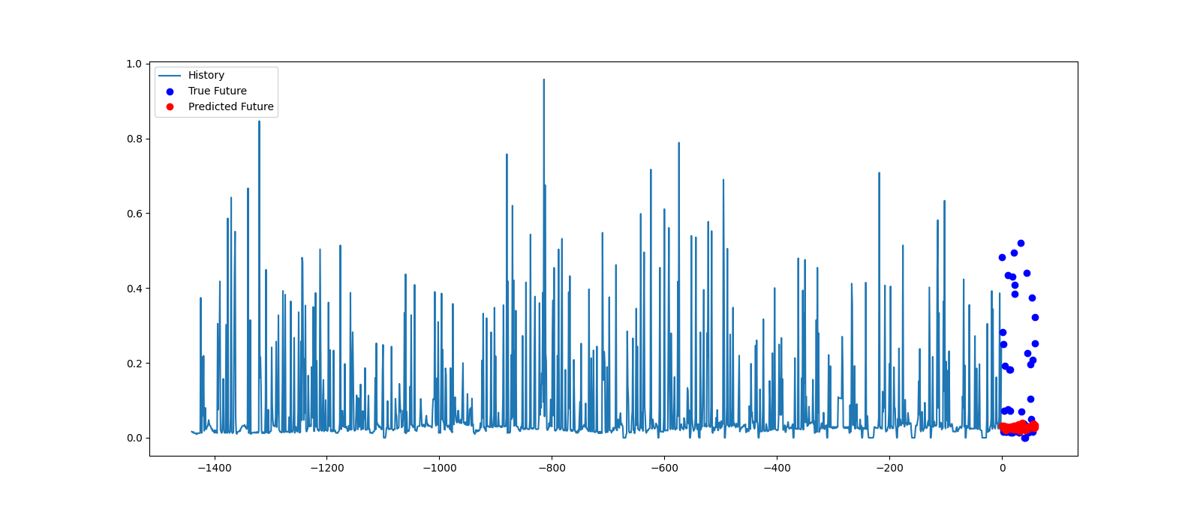
Examples Multivariate 2
Πρόβλεψη 1 μήνα Sub_metering_1, Sub_metering_2, Sub_metering_3
past_history = 1440 #arxika 51855 grammes ara peripou 24 mines STEP = 1 EPOCHS = 5 #epochs EVALUATION_INTERVAL = 40 future_target = 60 #auta pou thelw n predict meta - tosa samples BATCH_SIZE = 5 #batch size g to training BUFFER_SIZE = 100 #buffer size g tin cache()

Slide 11
Περιεχόμενα 2^{ης} Εργασίας
1
2
3
4
Data Pre-Processing
Visualization
Model RNN
Results

Slide 12
Data Pre-Processing
Drop επιπλέον στήλες (funny, created_date, article_id…)
Για την στήλη ‘Target’ είπαμε ότι όταν είναι >=0,5 τότε θα ήταν TRUE - toxic ενώ εάν ήταν <0.5 τότε θα ήταν FALSE-non toxic
Μετατροπή στηλών σε Boolean
Επεξεργασία Comment_Text
Tokenizer: fit_on_texts, texts_to_sequences, pad sequences
Validation – Target – Dummies Table
REPLACE_SLASH = re.compile('[/(){\}[\]\|@,;]’) BAD_SYMBOLS = re.compile('[^0-9a-z #+_]’) STOPWORDS = set(stopwords.words('english’)) NUMERIC = re.compile('123456789’) HTTP = re.compile('http\S+’) WWW = re.compile('www\S+’) H1 = re.compile('\b\w{1}\b’) AD_SPACES = re.compile(' +’)

Slide 13
Train – Test - Validation
Train 90%
Train
Διαχωρισμός
Δεδομένων
Validation 10%
train.csv
Kaggle
Test
Predict – AUC - Bias

Slide 14
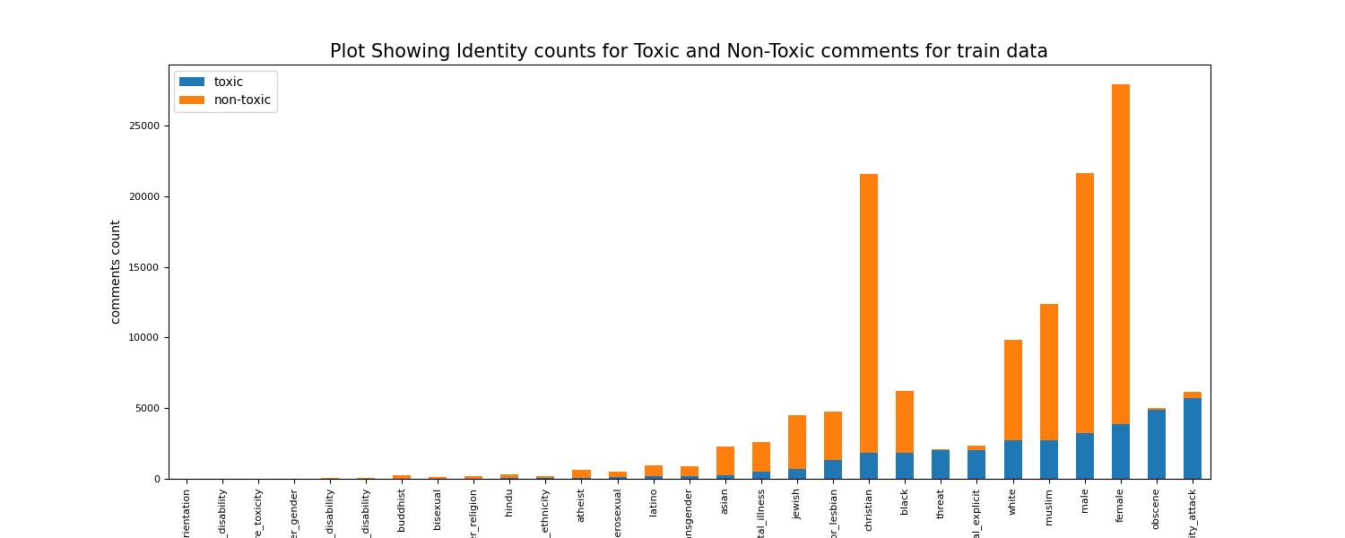
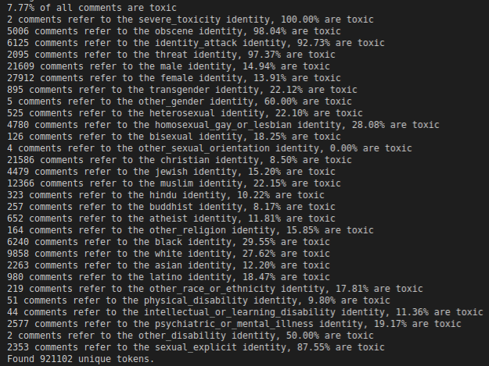
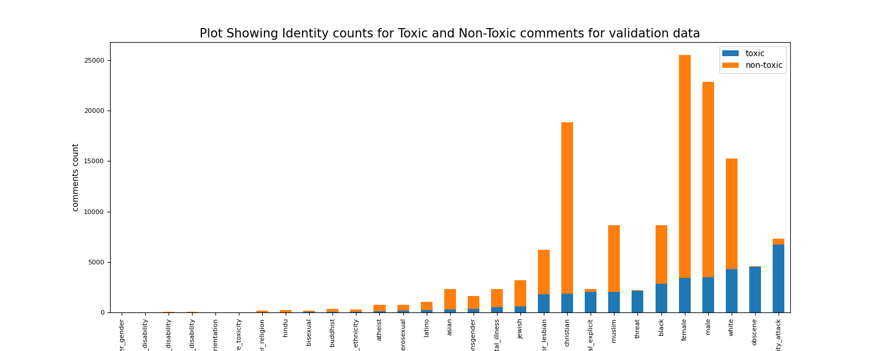
Κατανόηση Δεδομένων

Slide 15
Model RNN
model = tf.keras.Sequential([ tf.keras.layers.Embedding(MAX_NB_WORDS,100,input_length=X.shape[1]), tf.keras.layers.SpatialDropout1D(0.3), tf.keras.layers.Bidirectional(tf.keras.layers.LSTM(100,dropout=0.2)), tf.keras.layers.Dense(2) ]) #model compile using RMSProp - learning rate 0.01 - 0.001 model.compile(loss=tf.keras.losses.BinaryCrossentropy(from_logits=True),optimizer=tf.keras.optimizers.RMSprop(learning_rate=0.001), metrics=['accuracy']) history = model.fit(X_train,Y_train, epochs=10, batch_size= 100, validation_data=(X_test, Y_test), verbose=1).history
Embedding Layer
Spatial Dropout 1D
Bidirectional LSTM 100 Layer
Dense Layer
RMSprop optimizer lr=0.001
Loss = Binary_Crossentropy (επειδή το target είναι binary)

Slide 16
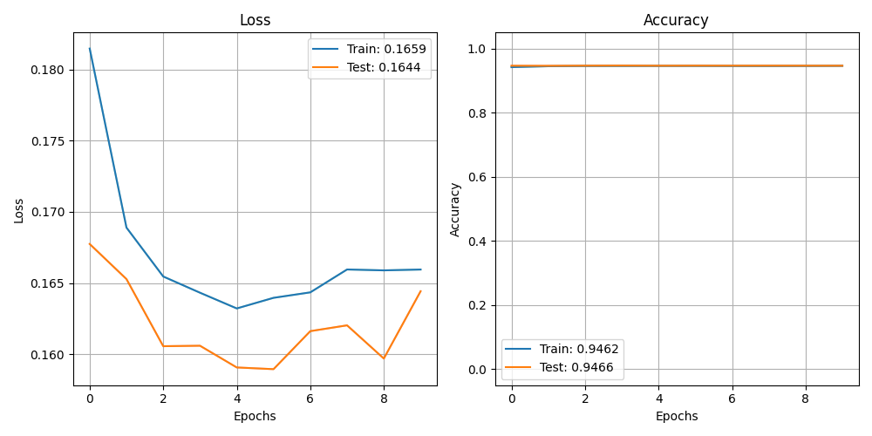
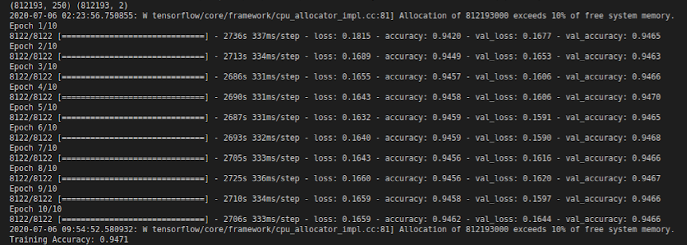
Examples

Slide 17
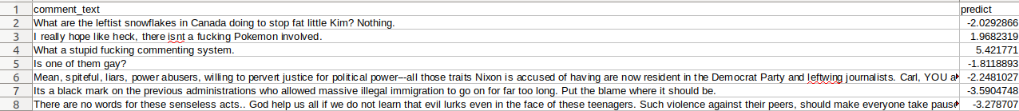
Predict
Test
Test.csv
Results
Συγκρίνουμε την δικιά μας στήλη target που προβλέψαμε με την ήδη υπάρχων
Αποθήκευση σε csv
Προετοιμασία δεδομένων ώστε να έχουν ίδια μορφή με αυτά που κάναμε train το μοντέλο
Στην στήλη predict τα αποτελέσματα τα οποία είναι >0 θεωρούμε ότι είναι TRUE άρα τοξικά ενώ όταν είναι <0 τότε FALSE μη τοξικά σχόλια.

Slide 18
AUC - BIAS
50% Test Dataframe train.csv
Συνολικό ROC - AUC
Biases 3 SUBGROUP AUC POSITIVE SUBGROUP NEGATIVE AUC NEGATIVE SUBGROUP POSITIVE AUC
Identities true >= 5
Heatmap

Slide 19
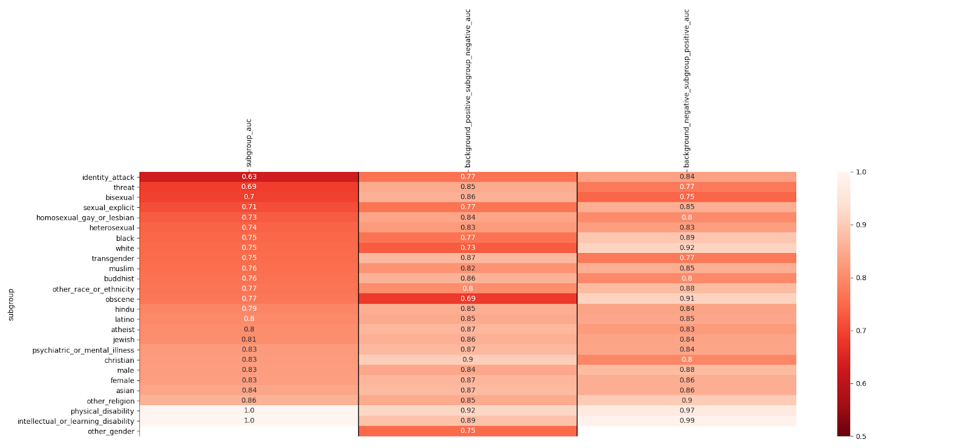

Slide 20
Thanks!

